Slide 1

校園故事 (Animaze)
Notes:
https://unsplash.com/photos/black-metal-gate-covered-with-snow-CrsExnNnwyI?utm_content=creditShareLink&utm_medium=referral&utm_source=unsplash
大家好我今天要來分享我的校園故事

Slide 2
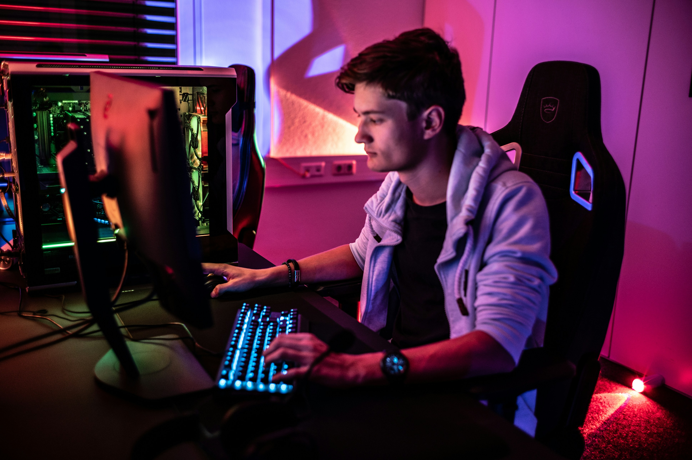
Notes:
https://unsplash.com/photos/a-man-sitting-in-front-of-a-computer-keyboard-lFZYXcsou6k?utm_content=creditShareLink&utm_medium=referral&utm_source=unsplash
我是一名喜愛電子競技的男高中生

Slide 3
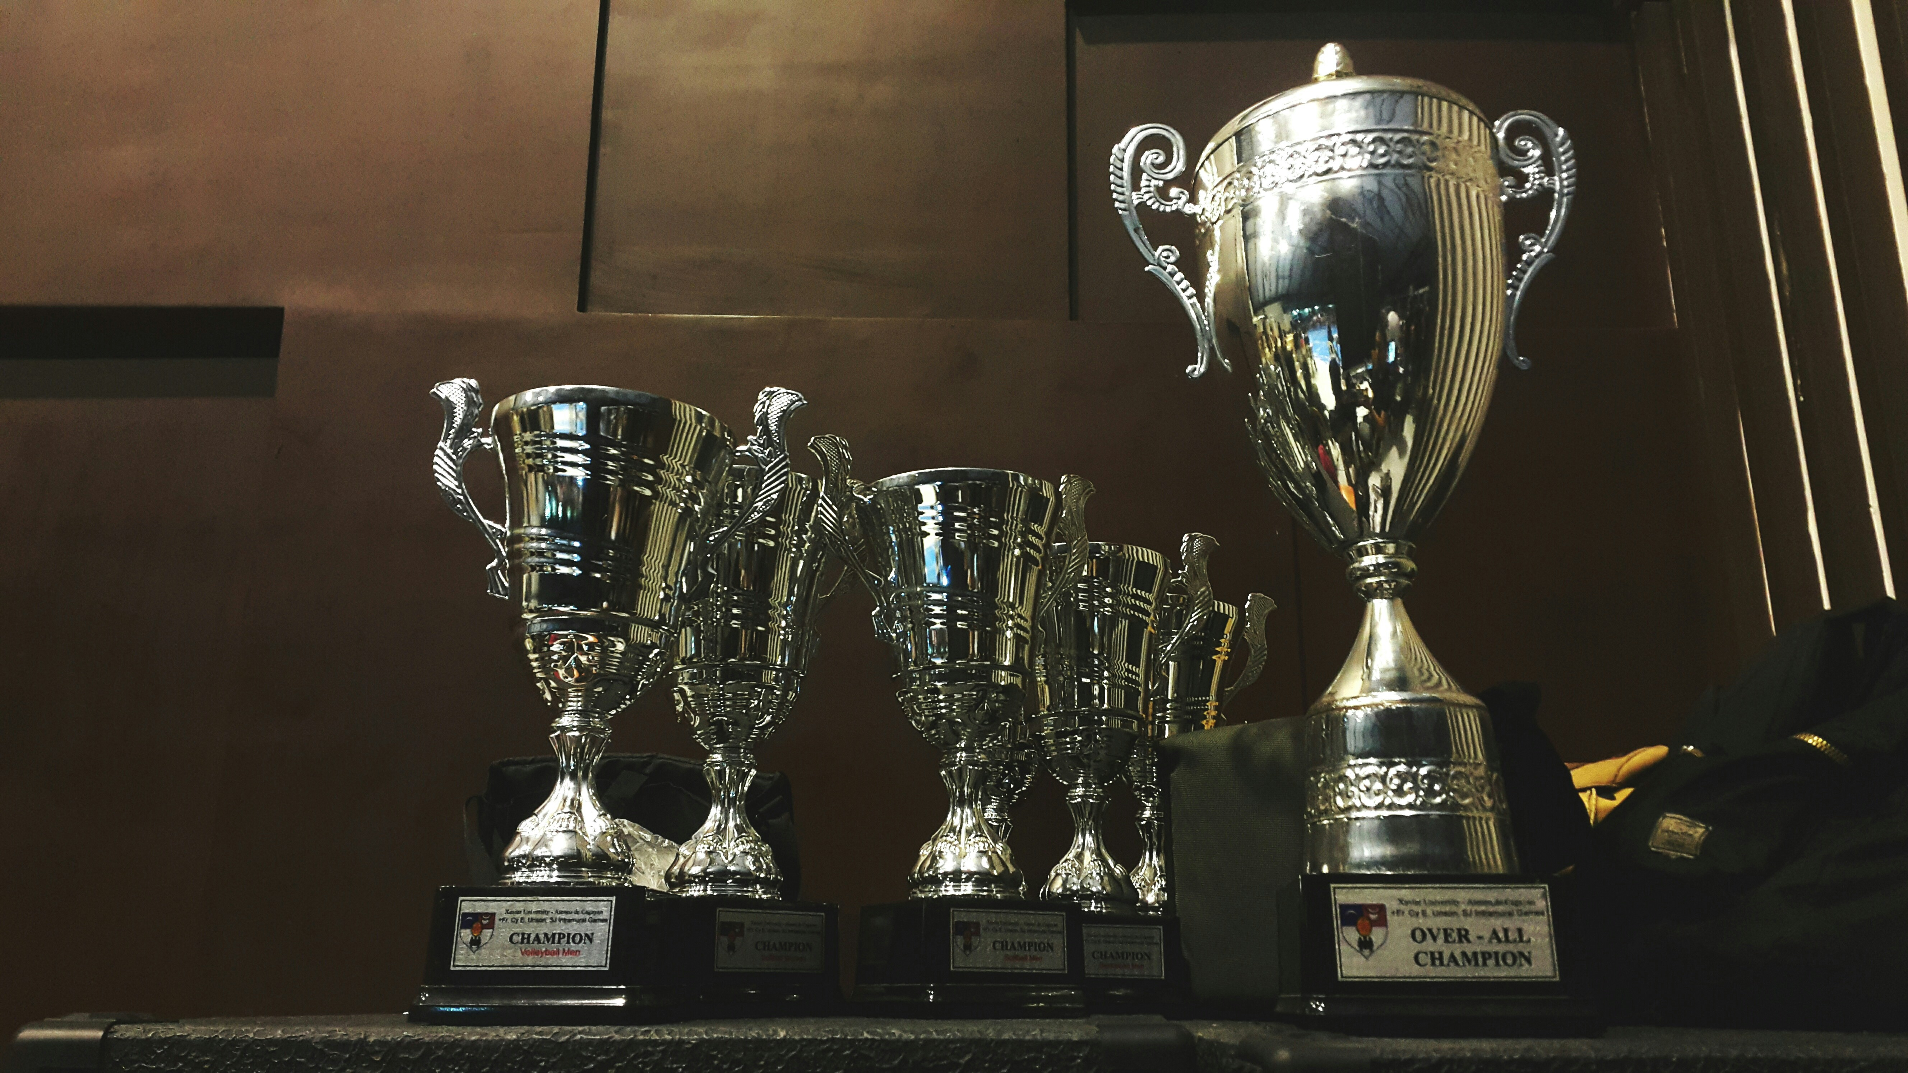
1. 目標
Notes:
https://unsplash.com/photos/several-silver-and-gold-trophies-on-wooden-surface-HkN64BISuQA?utm_content=creditShareLink&utm_medium=referral&utm_source=unsplash
夢想成為一名電競選手

Slide 4
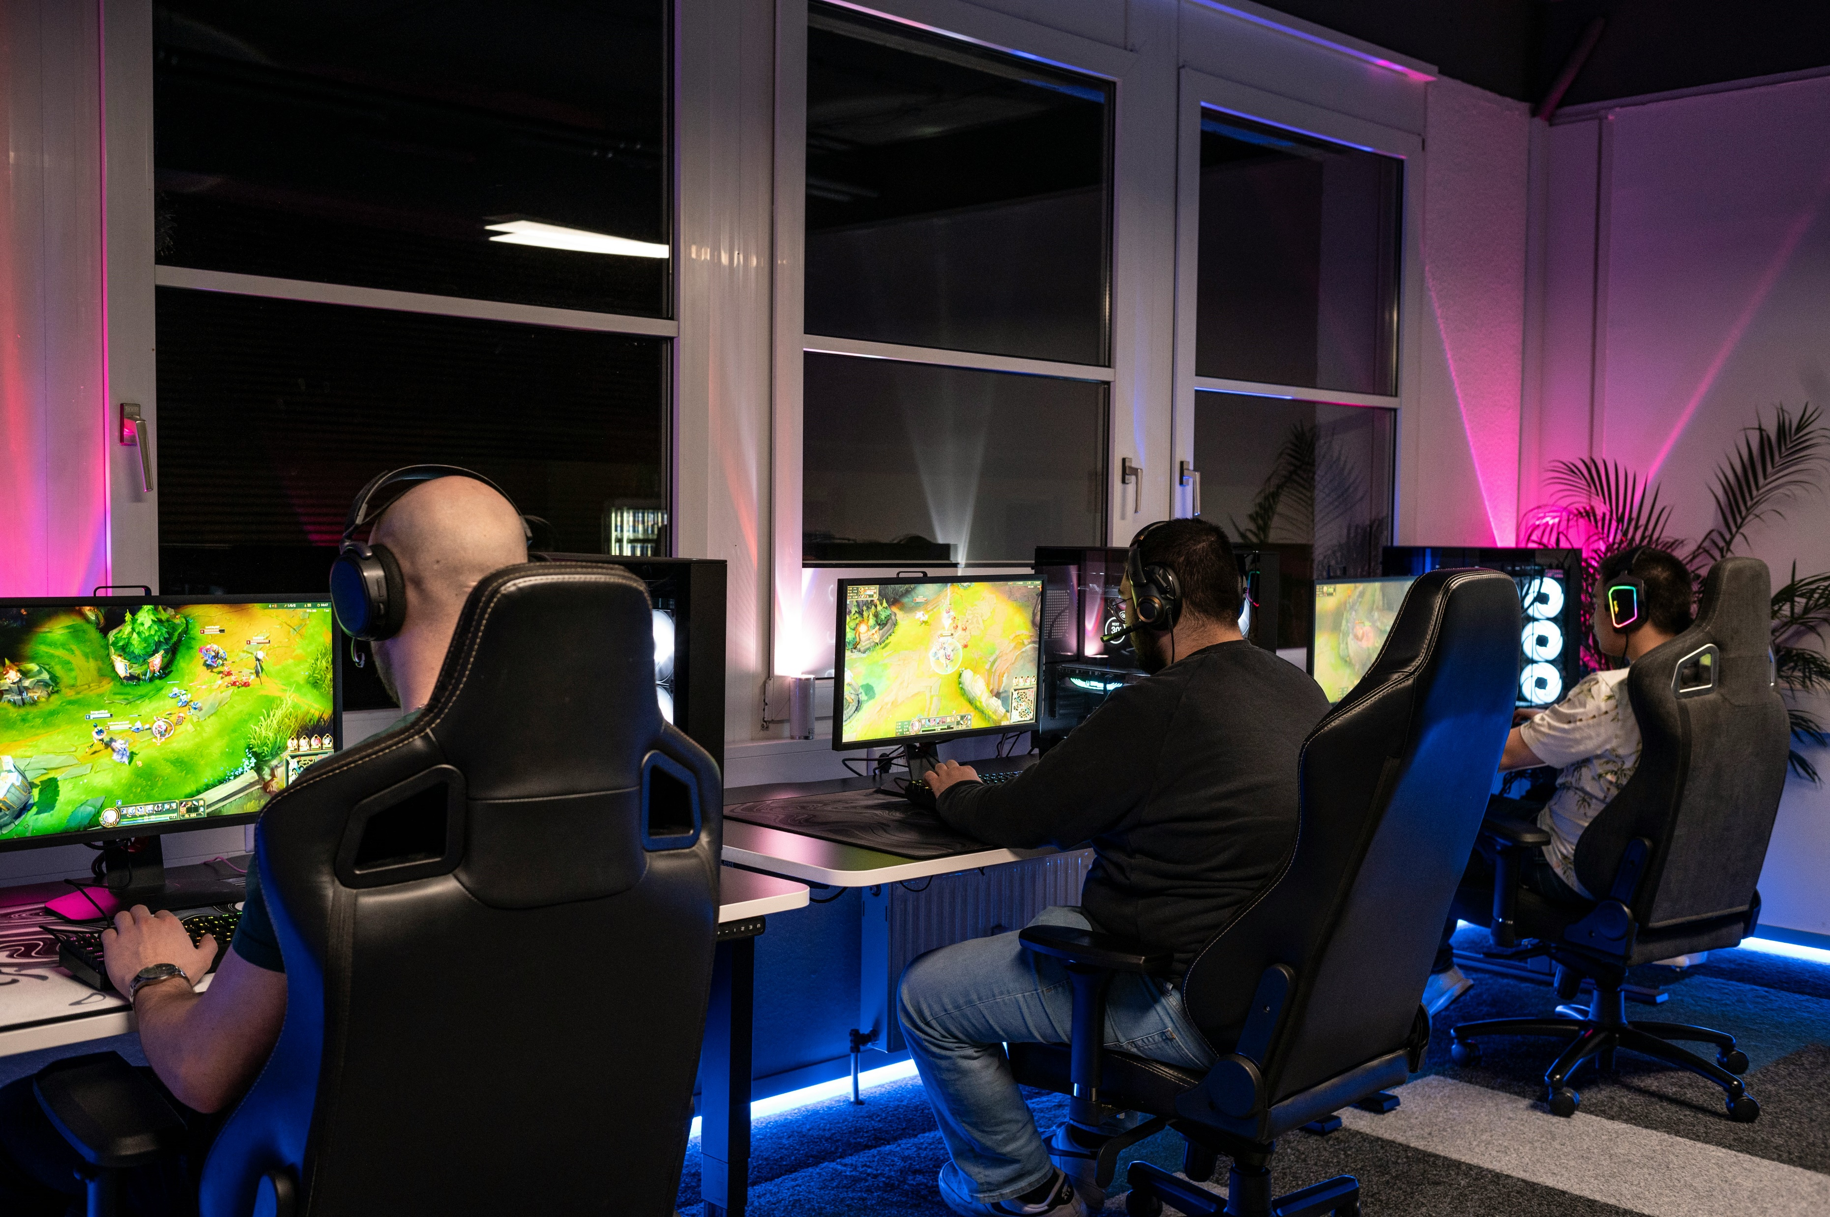
Notes:
https://unsplash.com/photos/a-group-of-people-playing-a-video-game-hppoNVTh1NQ?utm_content=creditShareLink&utm_medium=referral&utm_source=unsplash
剛好學校有舉辦電競比賽，這是我們第一次參加這樣的比賽。我和我的戰隊都非常興奮，目標是奪得冠軍，證明我們的實力。

Slide 5

2. 阻礙
Notes:
https://unsplash.com/photos/a-barricade-on-a-street-with-a-stop-sign-on-it-Ayfsph7H-E8
然而，我們很快發現

Slide 6
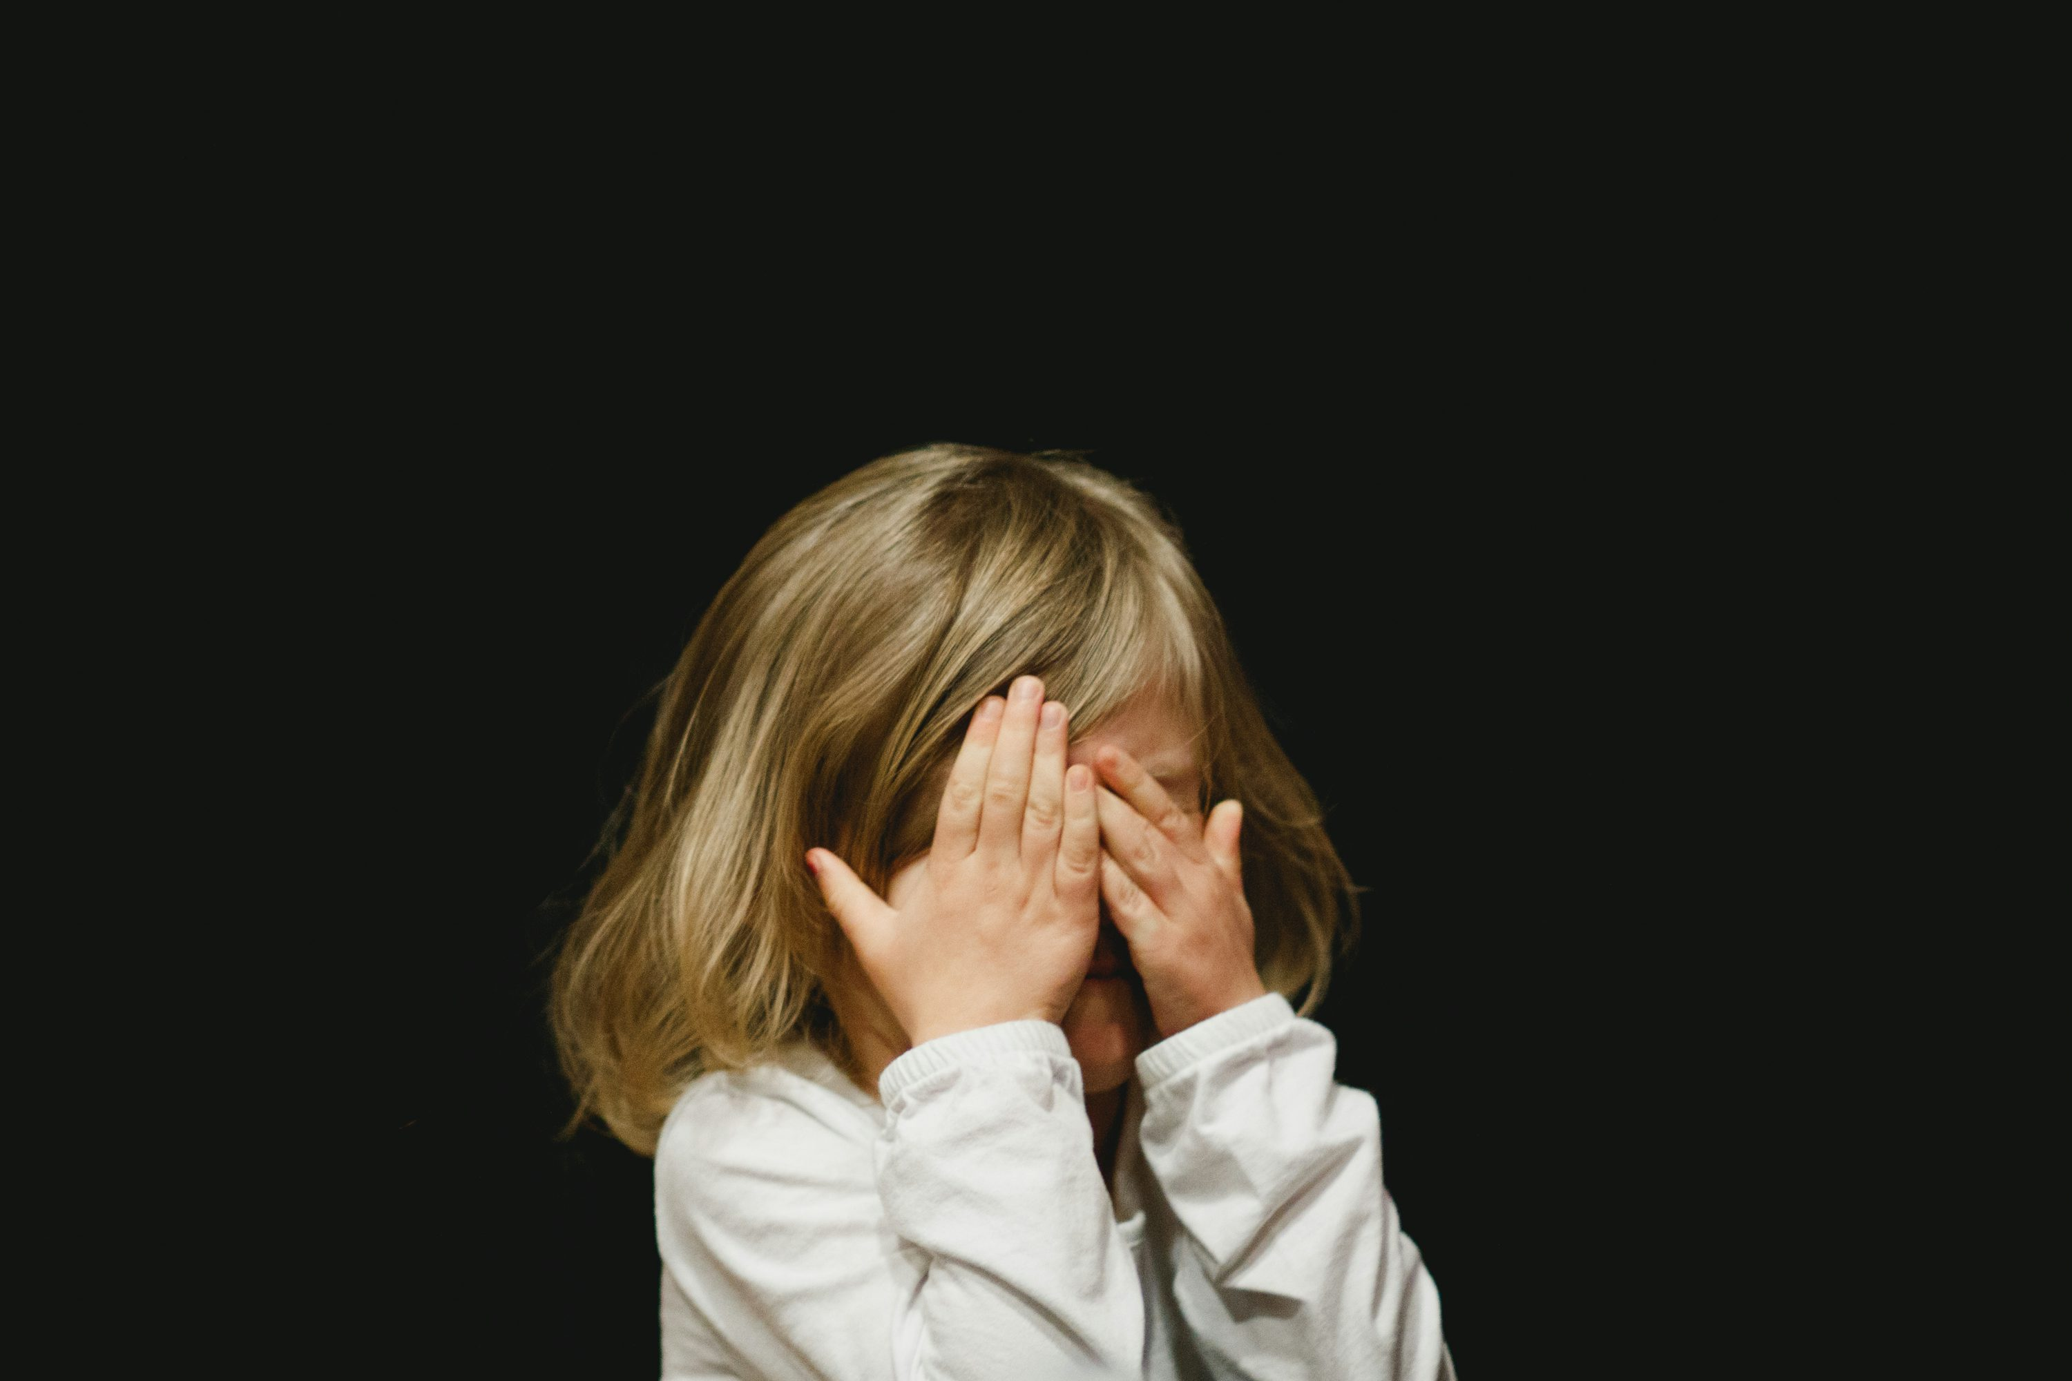
Notes:
https://unsplash.com/photos/girl-covering-her-face-with-both-hands-VZILDYoqn_U
大家都沒有比賽經驗，容易怯場。每次模擬比賽時，總有隊員因為緊張而出現失誤，這讓我們感到壓力巨大。

Slide 7

3. 努力
Notes:
https://unsplash.com/photos/silver-imac-with-keyboard-and-trackpad-inside-room-KE0nC8-58MQ
儘管如此，我們沒有放棄。

Slide 8
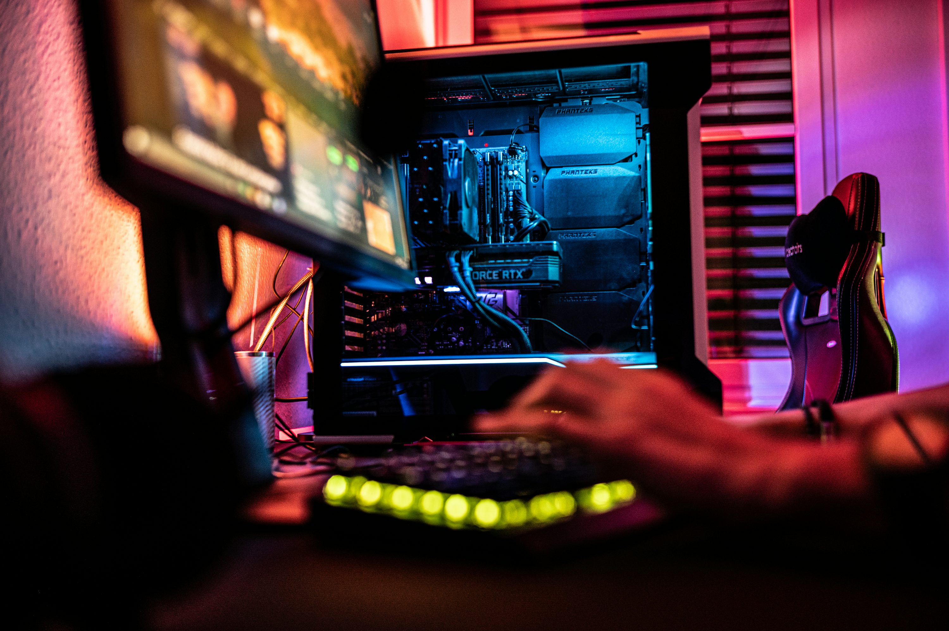
Notes:
https://unsplash.com/photos/a-person-sitting-in-front-of-a-computer-monitor-VvnTNsQgdD8
我們開始不斷練習，讓自己的信心增加。我們每天放學後都會聚在一起進行訓練，並且模擬比賽的情境來適應壓力。每個隊員都全力以赴，利用每一個空閒時間來提升技術和默契。我們還請教了學校裡的電競前輩，學習他們的經驗和技巧。

Slide 9
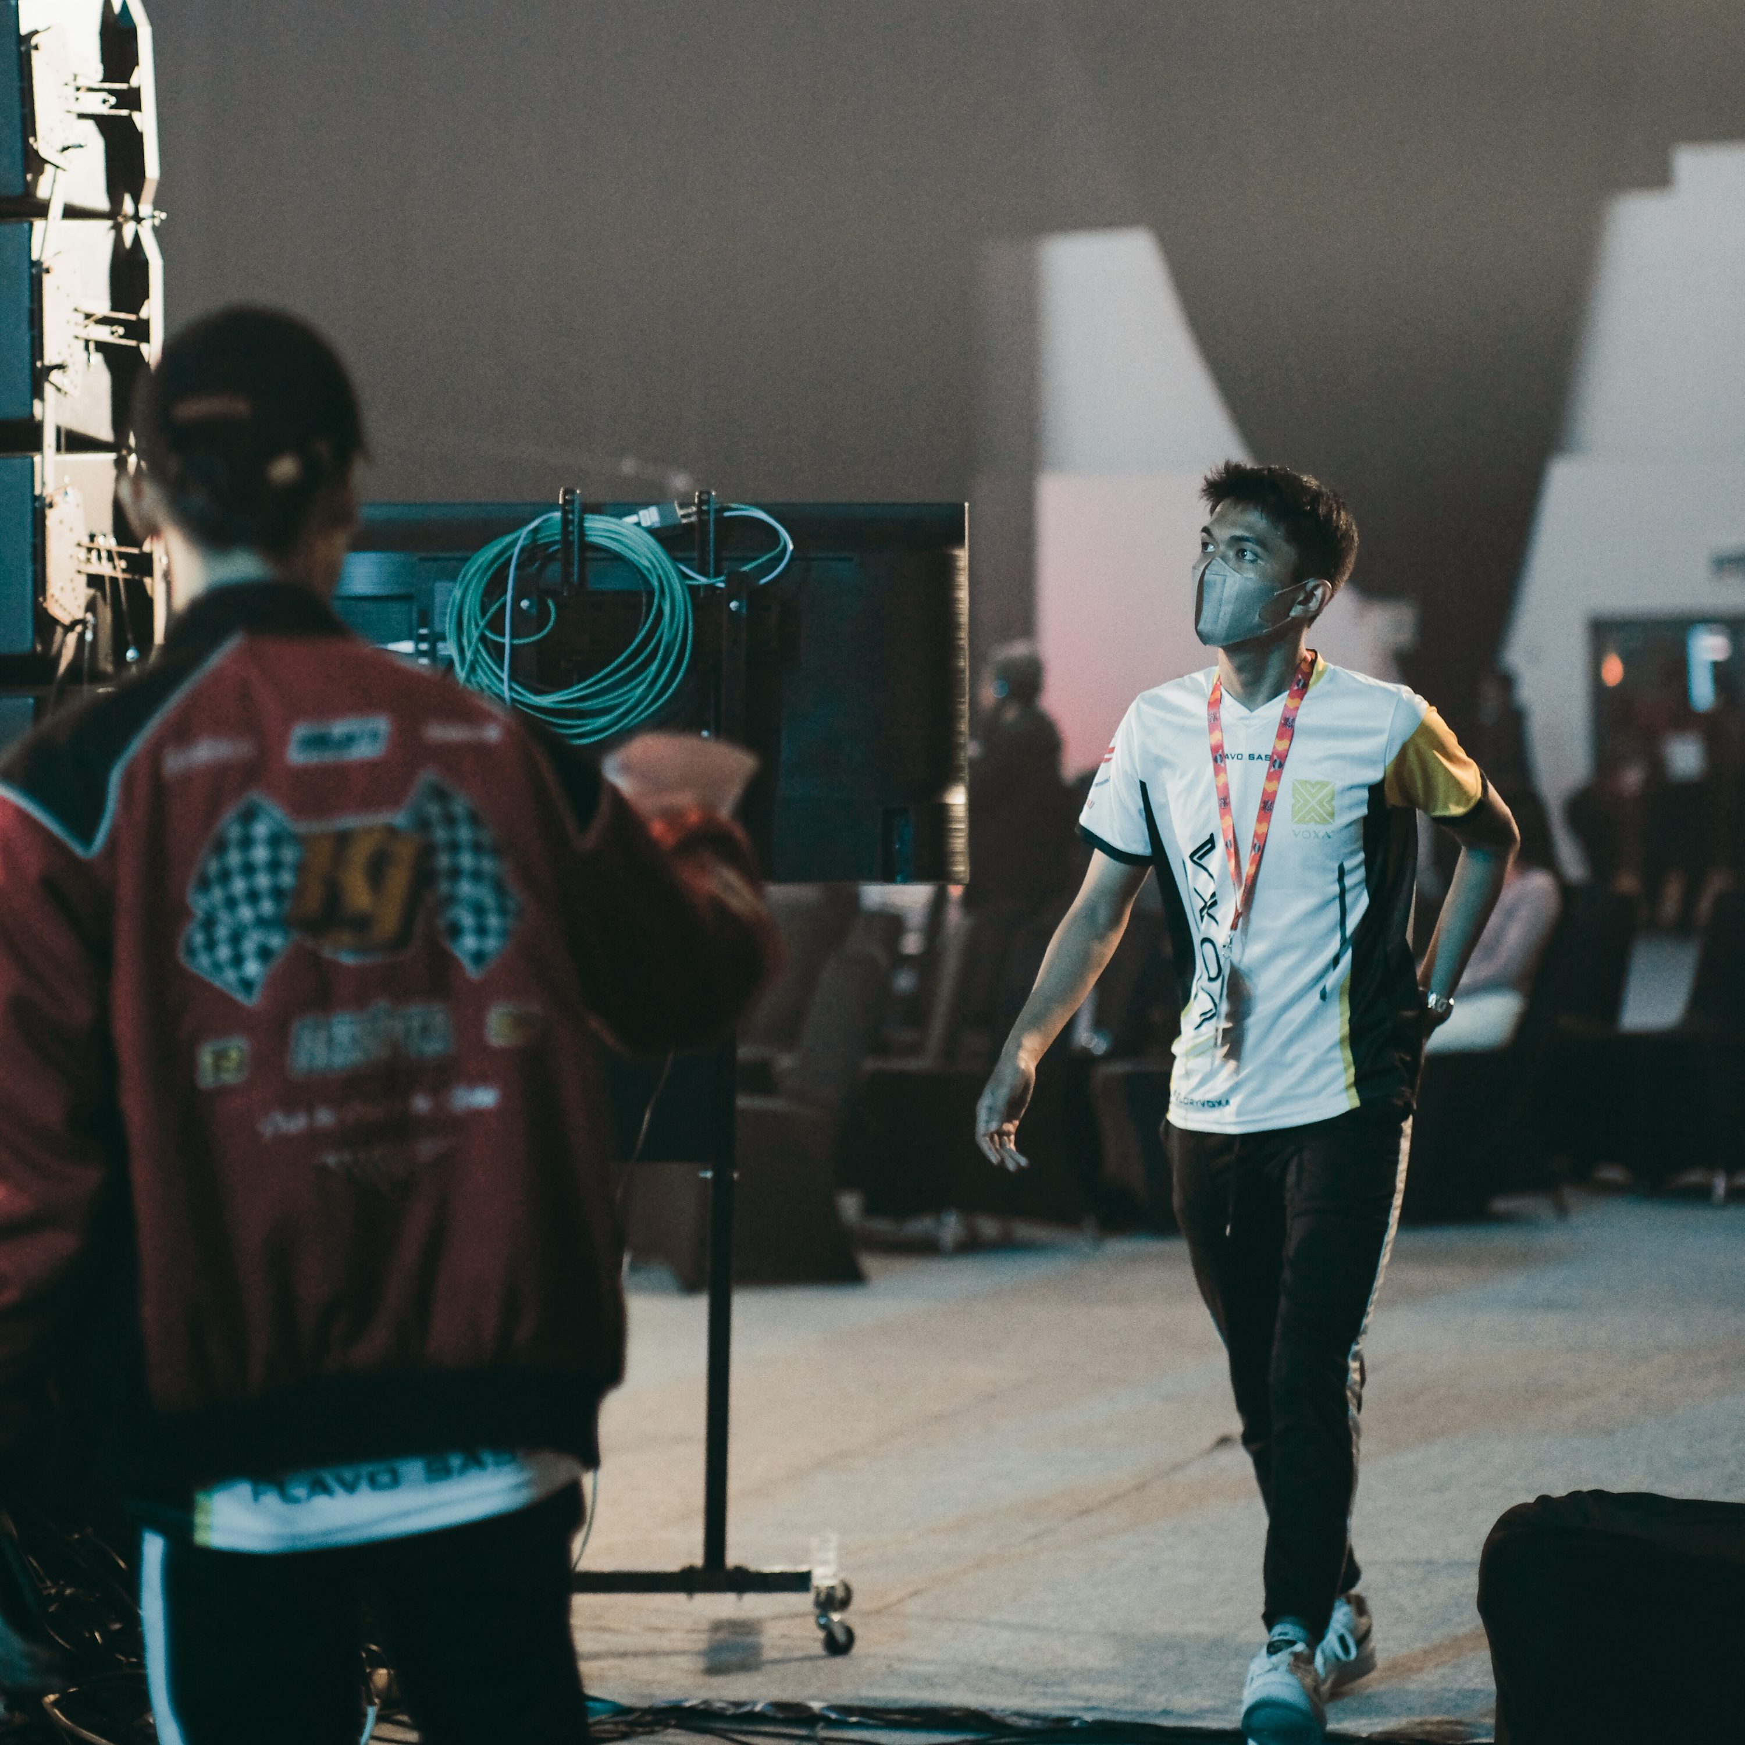
4. 結果
Notes:
https://unsplash.com/photos/a-man-standing-on-top-of-a-stage-next-to-a-microphone-emhDkDf5Kug
比賽當天，我們一路過關斬將，成功進入了決賽。然而，當我們站在決賽的舞台上時，緊張感再次襲來。

Slide 10
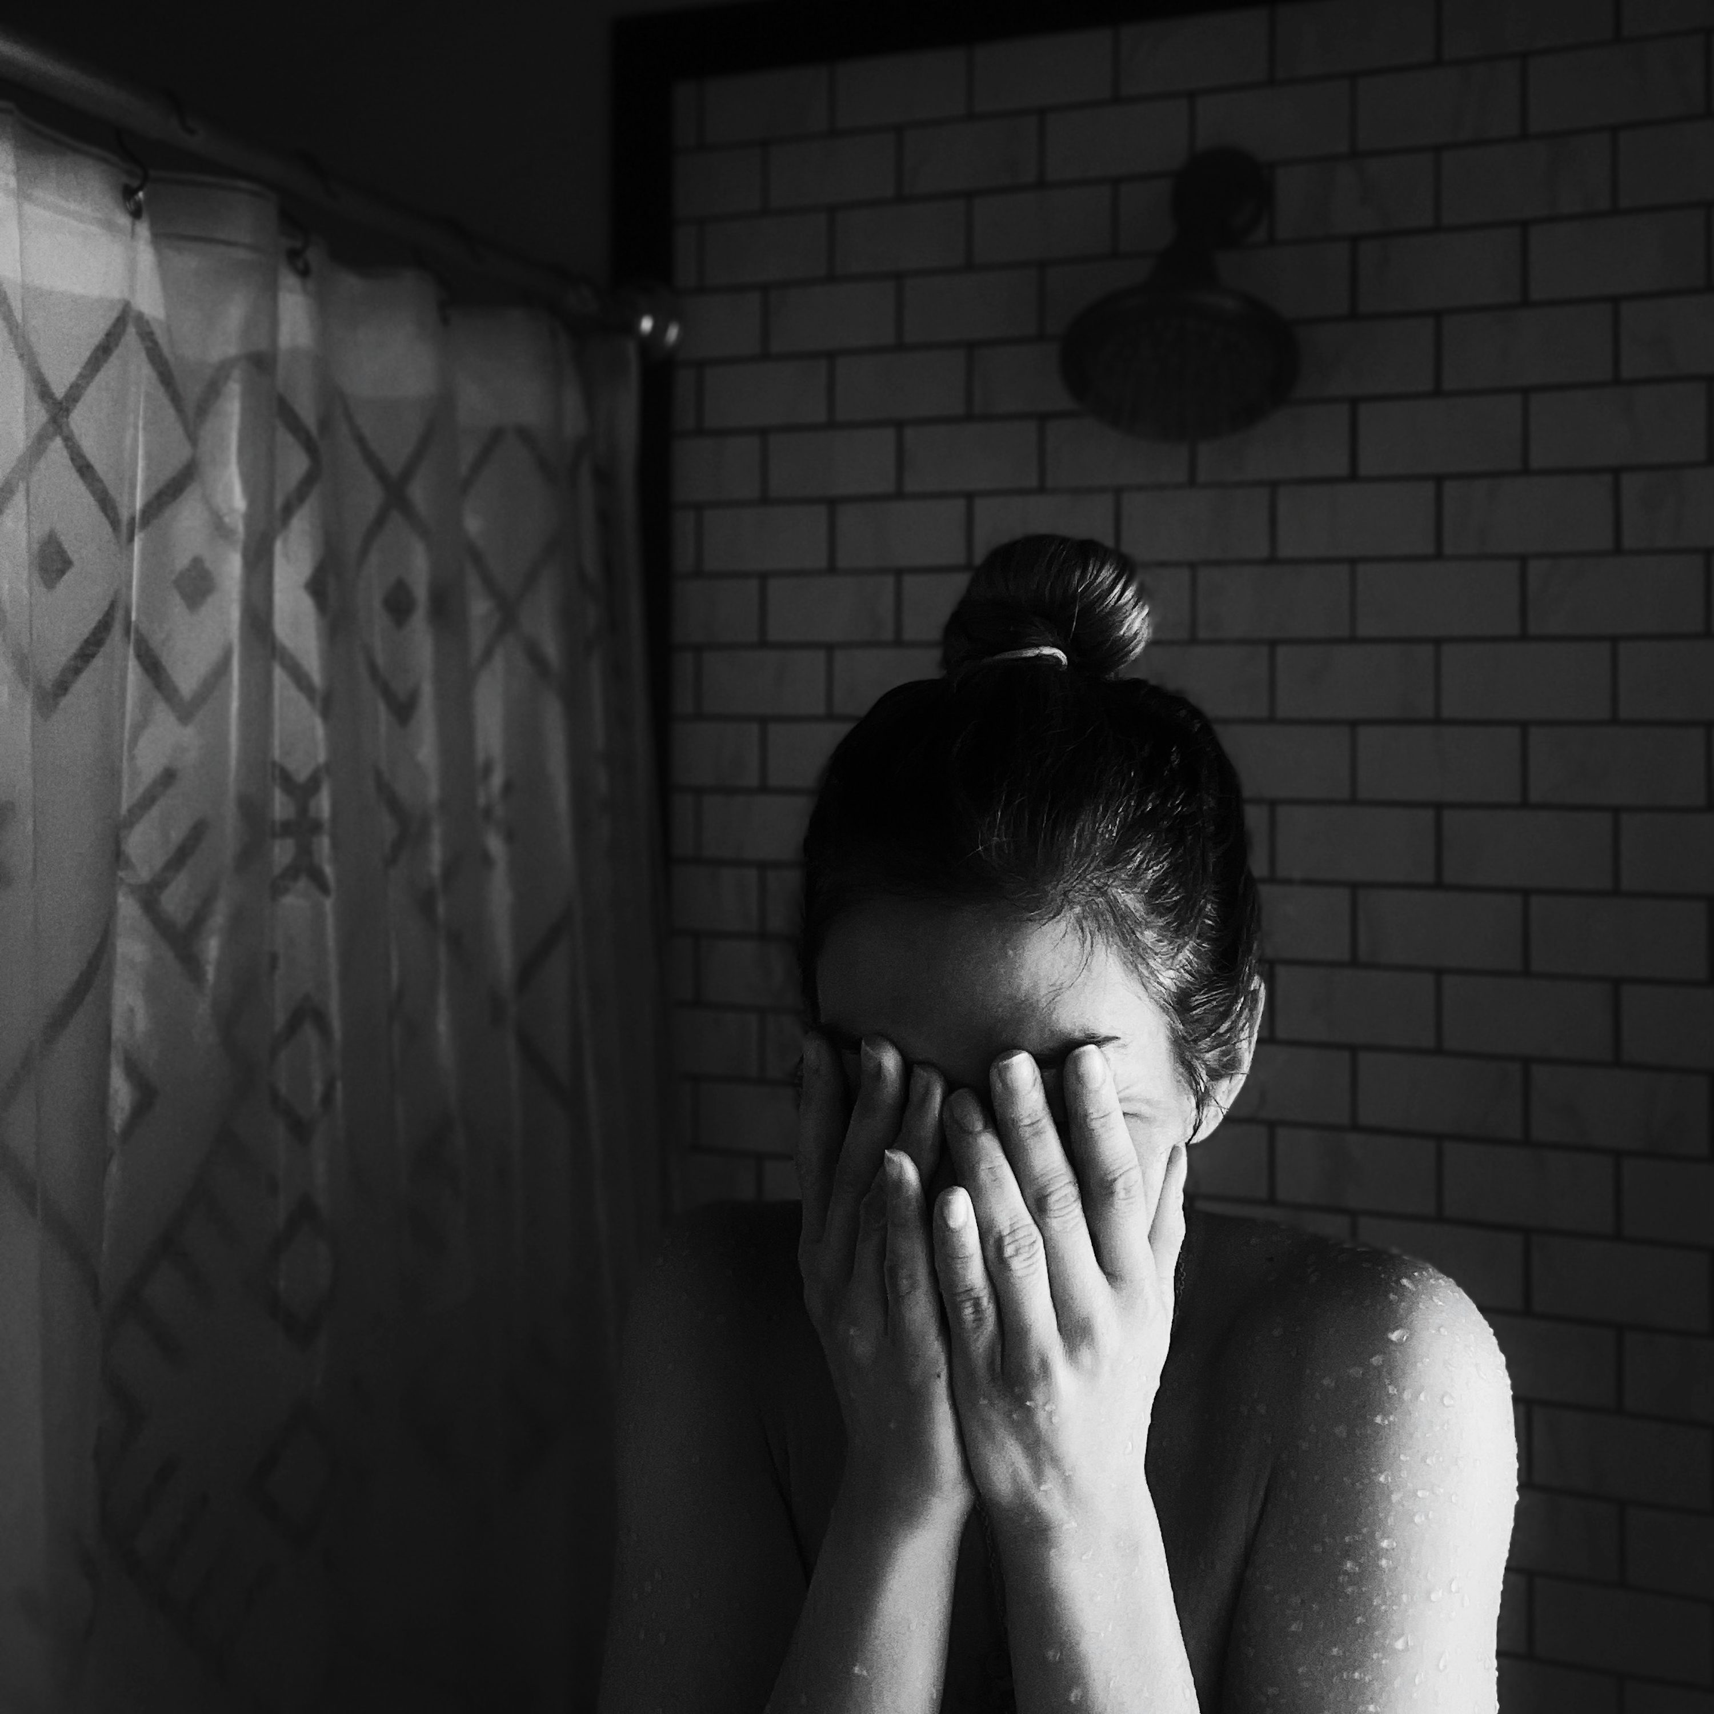
Notes:
https://unsplash.com/photos/grayscale-photo-of-woman-covering-her-face-with-her-hands-2fyVQuQLh9k
我因為太緊張而多次被對面擊殺，這讓我們的局勢變得非常不利。每次失誤都讓我感到無比沮喪，覺得自己搞砸了整個比賽。

Slide 11
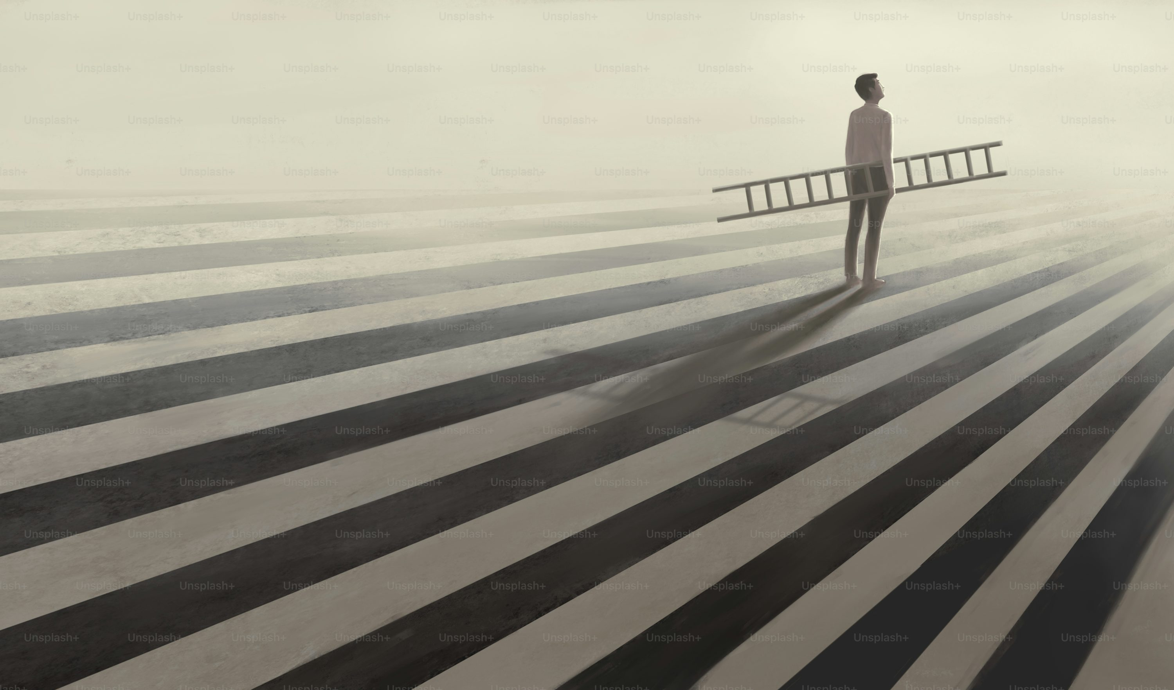
5. 意外
Notes:
https://unsplash.com/photos/concept-art-of-success-hope-dream-and-ambition-surreal-painting-lonely-business-man-holding-stair-imagination-artwork-g609BizWn1Y
就在我覺得自己搞砸時

Slide 12

Notes:
https://unsplash.com/photos/a-man-with-glasses-is-looking-at-a-laptop-hHg9MC-G8_Y
對面卻出現了一次大失誤。他們的主力選手在關鍵時刻操作失誤，給了我們一個絕佳的反擊機會。

Slide 13

6. 轉彎
Notes:
https://unsplash.com/photos/blue-wooden-door-tVIv23vcuz4

Slide 14
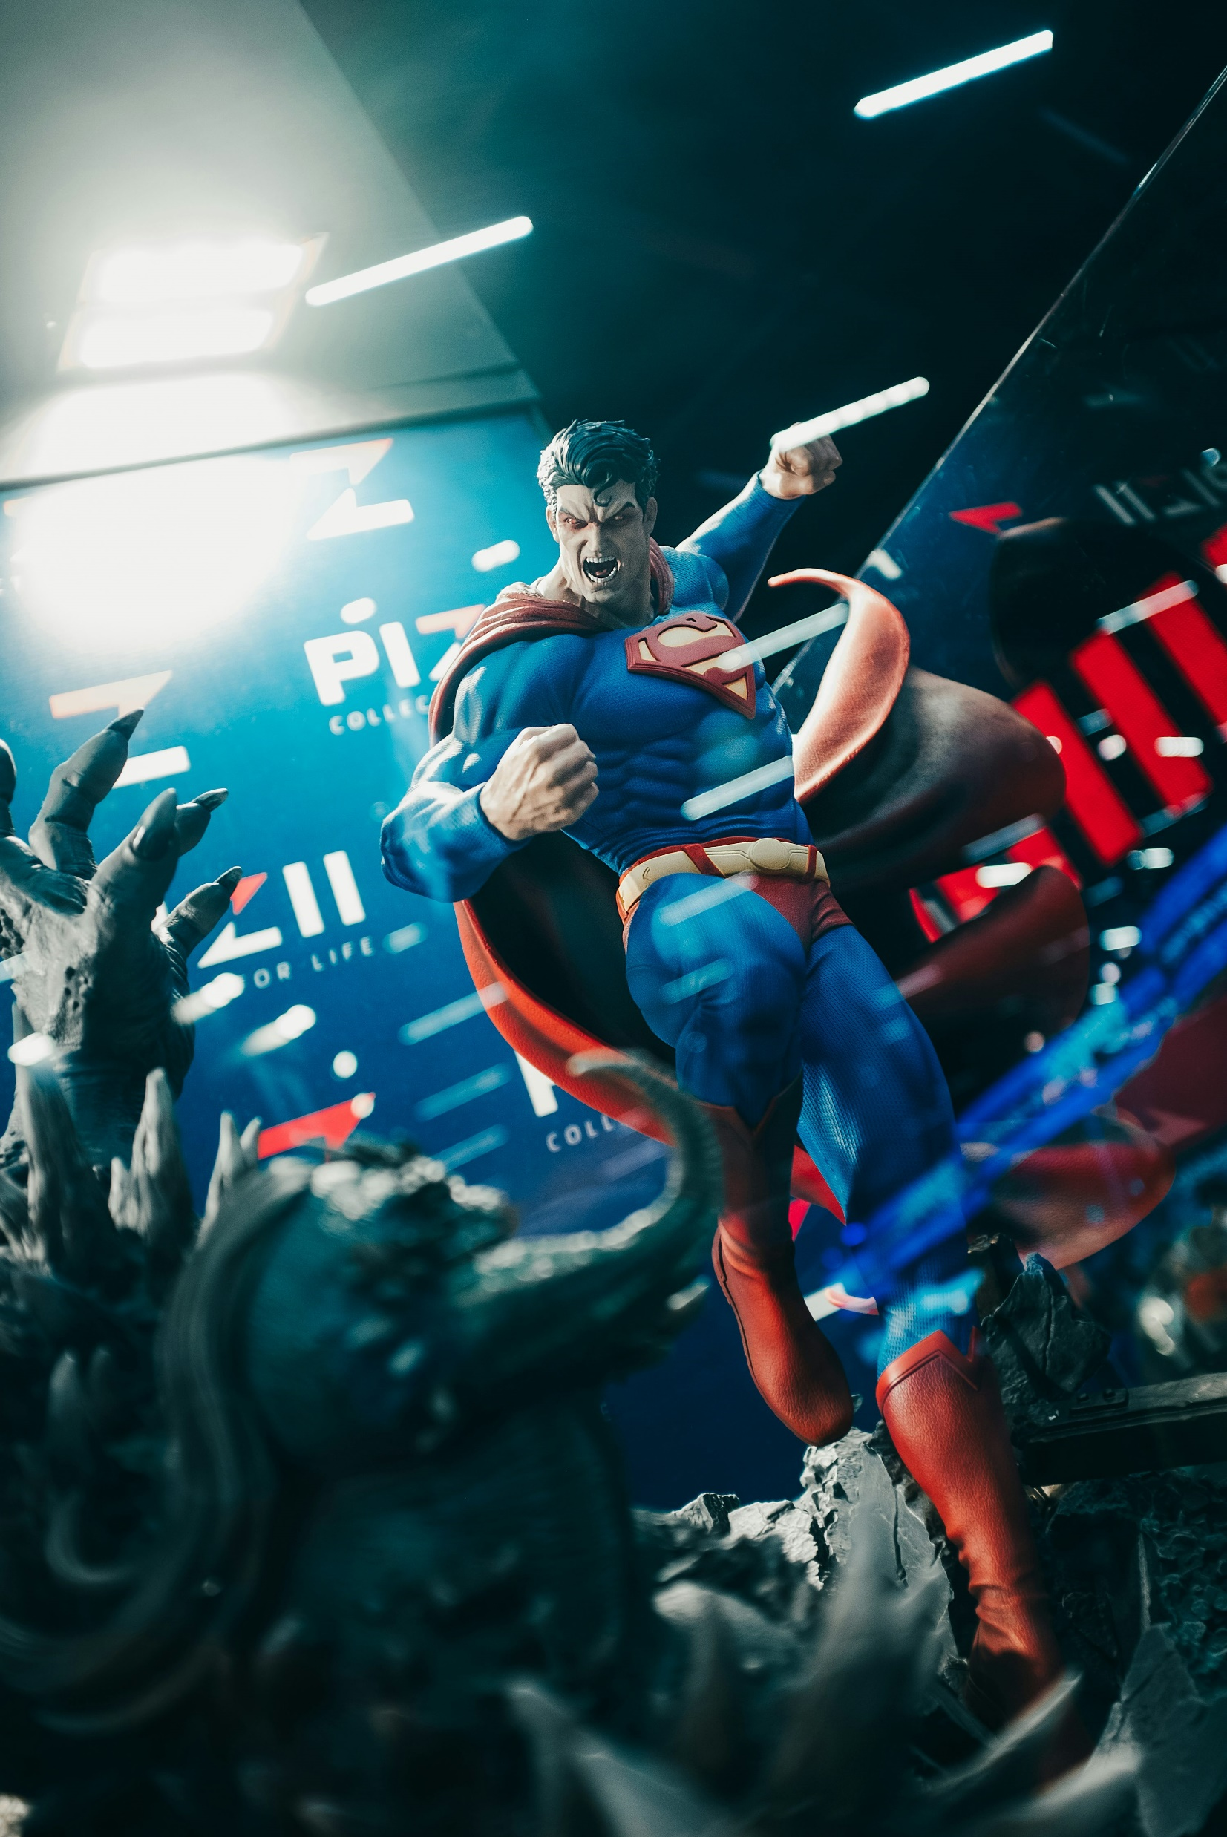
Notes:
https://unsplash.com/photos/a-statue-of-a-man-in-a-superman-suit-99rNTJ22Zps
我的隊友們迅速把握住這個機會，展現出了超常的實力，情況開始好轉。我們重新組織進攻，逐漸扭轉了局勢。

Slide 15
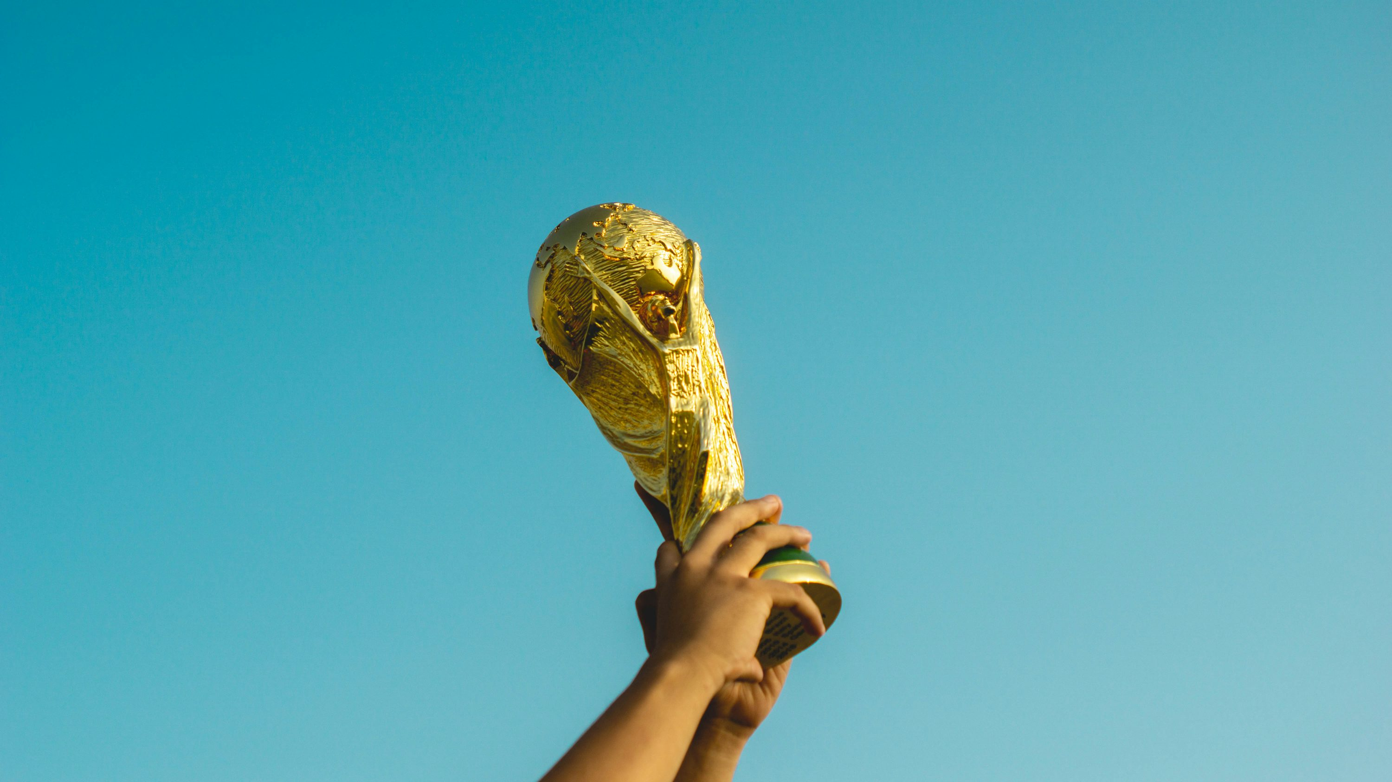
7. 結局
Notes:
https://unsplash.com/photos/person-holding-gold-trophy-AmhdN68wjPc
我們成功地逆轉了局勢，最終奪得了冠軍。

Slide 16
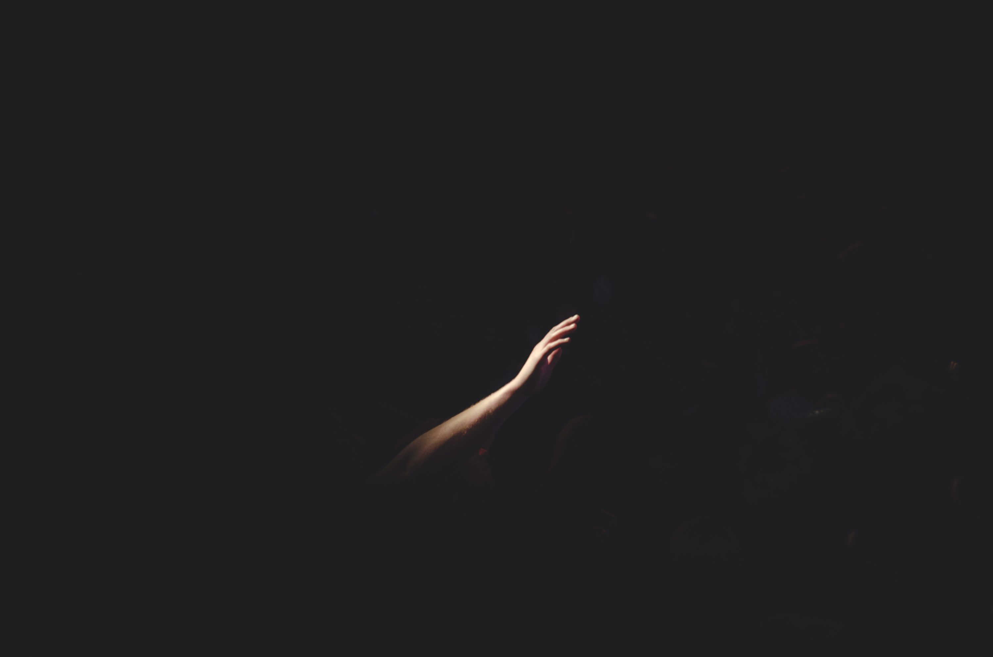
Notes:
https://unsplash.com/photos/right-human-hand-NmPpz1jA_JE
這次比賽讓我們更加團結，也讓我們相信，在電競這條道路上，只要繼續努力，未來一定會有更多的機會和挑戰在等著我們。

